Slide 1
SISTEMAS DIGITAIS
PARTE 1
CONCEITOS DE SISTEMAS DIGITAIS E DADOS ELETRÔNICOS

Slide 2


APLICAÇÃO PRÁTICA
APLICAÇÃO DE SISTEMAS DIGITAIS

Slide 3
APLICAÇÃO PRÁTICA
Os sistemas digitais regem toda a computação eletrônica desde as primeiras gerações de computadores transistorizados – transformando o fluxo de elétrons por condutores e semicondutores em dados, processamento de algoritmos e informação processada.

Slide 4
APLICAÇÃO PRÁTICA
Atualmente a área em que a compreensão da montagem de circuitos digitais é mais observada é a de sistemas embarcados, usados na automação residencial, industrial, agropecuária, militar e robótica.
O uso expressivo dessas tecnologias, conectadas com a Internet habilitam a maior revolução tecnológica da atualidade, conhecida como Internet das Coisas – referenciada no mundo todo pela sigla IoT – Internet of Things.

Slide 5
SISTEMAS EMBARCADOS
APLICAÇÃO DE SISTEMAS DIGITAIS EM SISTEMAS EMBARCADOS

Slide 6
SISTEMAS EMBARCADOS - FUNDAMENTO
Um sistema é embarcado quando é dedicado a uma única tarefa e interage continuamente com o ambiente à sua volta, por meio de sensores e atuadores.
Estão em quase em todos os lugares, mas normalmente são imperceptíveis.

Slide 7
CARACTERÍSTICAS DO FUNCIONAMENTO DOS
SISTEMAS EMBARCADOS
Possuem um componente programável;
Funcionalidade única e fixa;
Modo reativo - responde a entradas externas;
E/S Intensivo e Ininterrupto;
Aplicados em situações de restrições rígidas de projeto:
custo, tamanho, desempenho, potência dissipada etc.
Aplicados em sistemas de tempo real:
fornecem resultados em tempo real.
Eficiência (estruturação, tamanho e velocidade) do código produzido (software);
Habilitam escalabilidade de soluções.

Slide 8
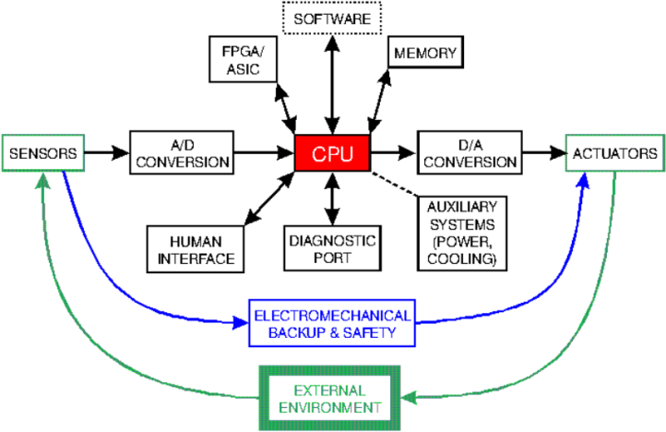
ORGANIZAÇÃO DOS SISTEMAS EMBARCADOS

Slide 9
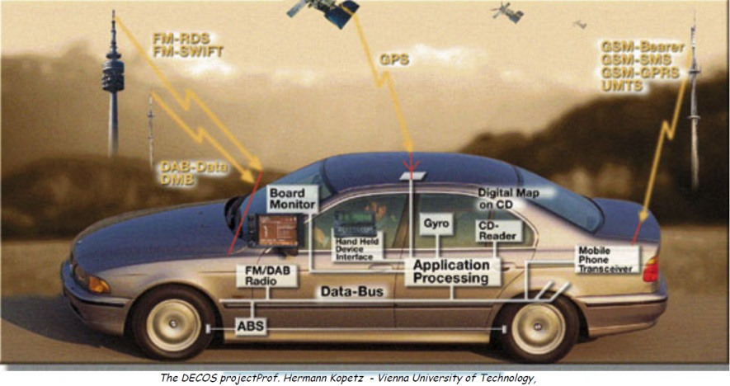
EXEMPLOS NA INDÚSTRIA AUTOMOTIVA

Slide 10
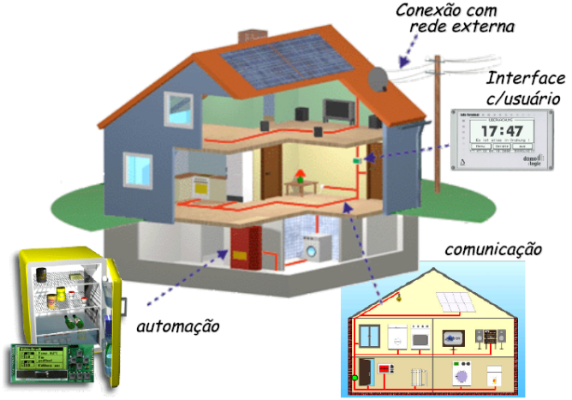
AUTOMAÇÃO RESIDENCIAL

Slide 11
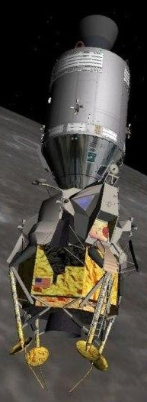
SISTEMAS EMBARCADOS
O primeiro sistema embarcado que se tem conhecimento é o AGC (Apollo Guidance Computer). Operava a 1,024 MHz e era responsável pelo total controle das espaçonaves Apollo, que levaram diversas vezes o homem a Lua nos anos 60 e 70.
O AGC não possuía processador, era todo feito com portas “NOR”.

Slide 12
INTERNET DAS COISAS
APLICAÇÃO DE SISTEMAS EMBARCADOS EM INTERNET DAS COISAS

Slide 13
INTERNET DAS COISAS
É a interconexão digital de objetos computadorizados, ou com sistemas embarcados (Computação Ubíqua), a outros sistemas computacionais através da internet, em geral de forma imperceptível (Computação Pervasiva).
Muito utilizada para monitoramento através de sensores e câmeras, também capaz de acionar outros equipamentos, através de algoritmos de automação, ou comandos remotos.

Slide 14
EXEMPLOS DA APLICAÇÃO DE SISTEMAS EMBARCADOS E IOT
Top 10 aplicações de IoT (00:07:33)
https://www.youtube.com/watch?v=QL-6PdiDTeo
APP Corrida de McLaren no Escritório (00:03:19)
https://www.youtube.com/watch?v=FiLoANg6nNY
Micro-Robôs (00:10:07)
https://www.youtube.com/watch?v=k8IsYb31He8

Slide 15
EXEMPLOS DA APLICAÇÃO DE SISTEMAS EMBARCADOS E IOT
Robôs-Dublês (00:04:23)
https://www.youtube.com/watch?v=nZ950ywJy0M
IoT no Hospital das Clínicas de São Paulo - Record (00:01:51)
https://www.youtube.com/watch?v=a0QcVqFvnlM
IoT no Hospital das Clínicas de São Paulo- Band (00:02:22)
https://youtu.be/AMCiLtbgfSg

